Slide 1
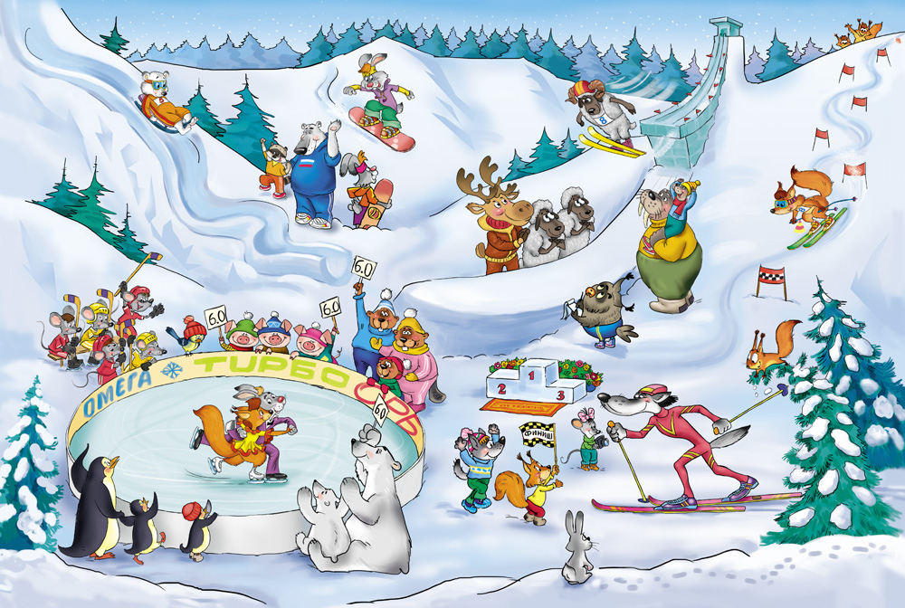
Неделя Здоровья
Подготовительная к школе группа №5
Составила: Ю.А.Васильченко

Slide 2
Выставка рисунков «Зимние виды спорта»

Slide 3
Наша газета «Мы со спортом дружим – спорт нам очень нужен»

Slide 4
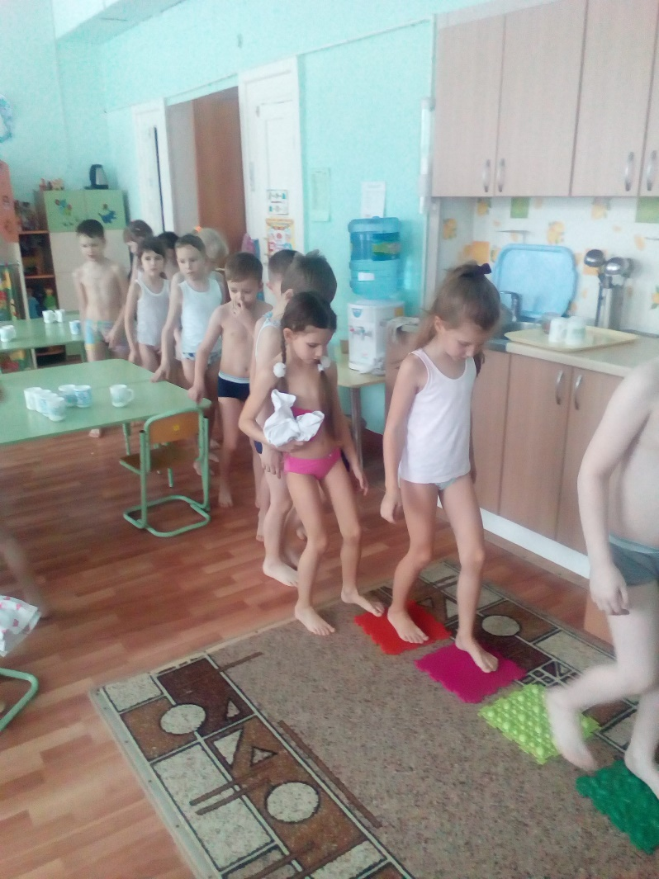
Оздоровительные мероприятия процедуры после сна

Slide 5
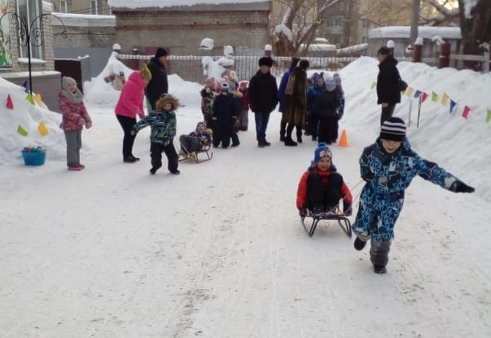
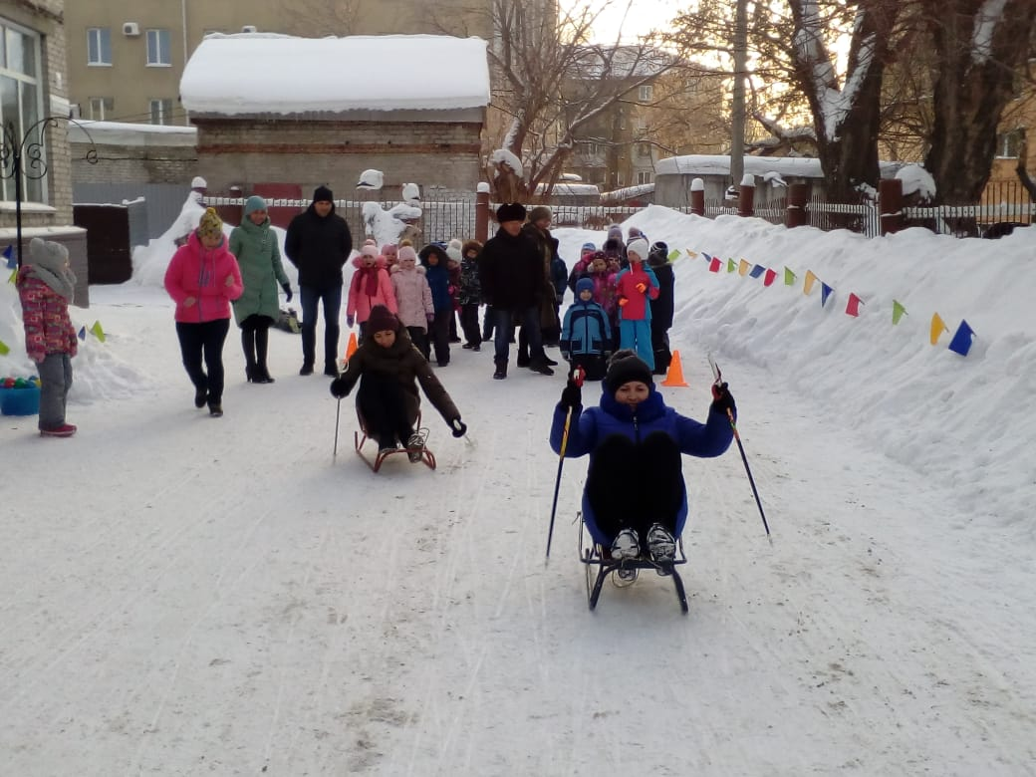
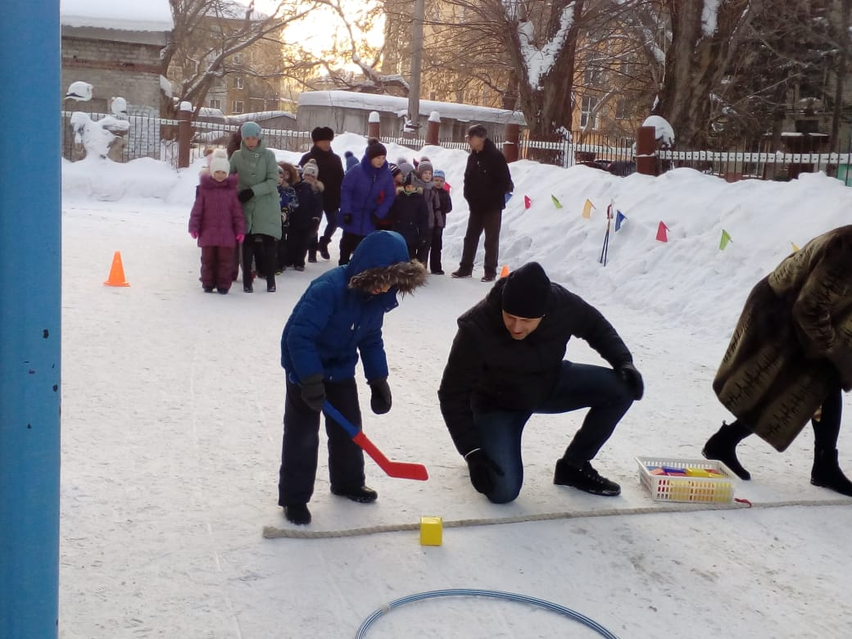
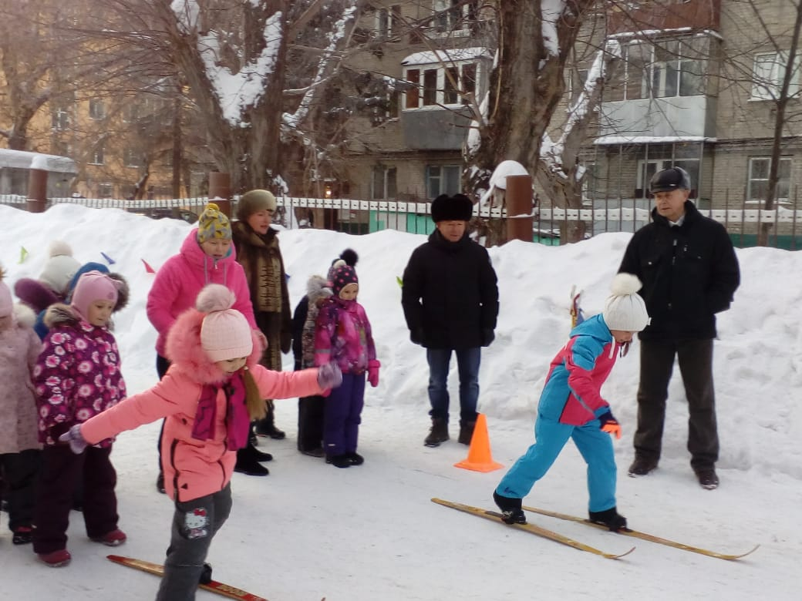
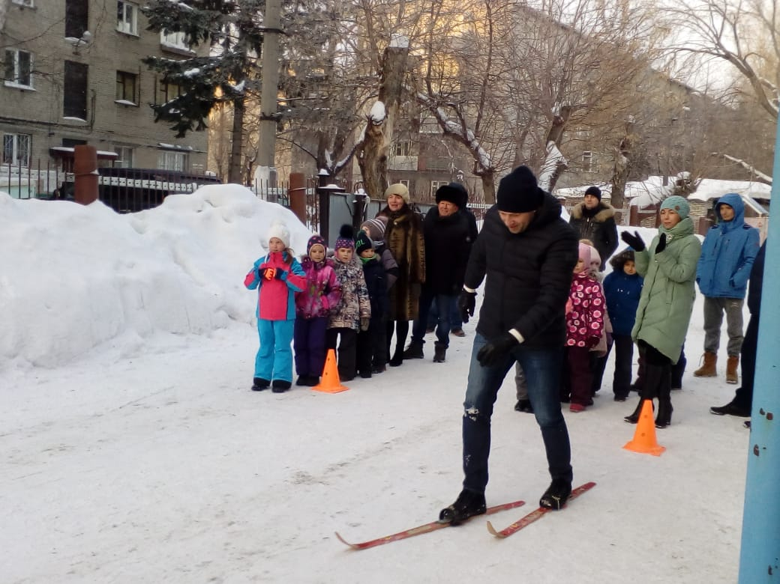
Физкультурное развлечение «Зимние старты»

Slide 6
Зиме – физкульт-УРА!!!

